Slide 1
植物生物学实验
植物标本的采集与制作
主讲教师：关树文
吉林大学生命科学学院

Slide 2
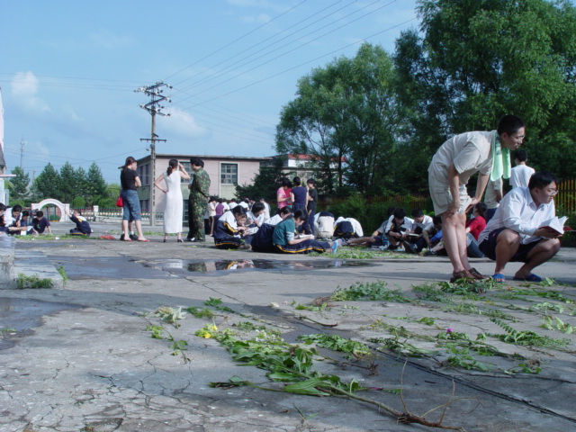
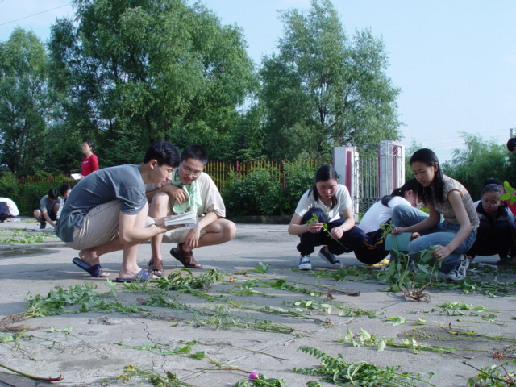
一、实验目的
植物生物学实验
掌握野外识别常见种子植物的方法
掌握植物标本的采集、制作和保存方法

Slide 3
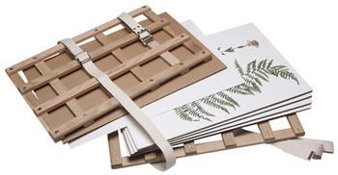
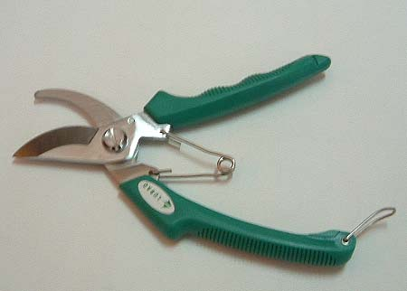
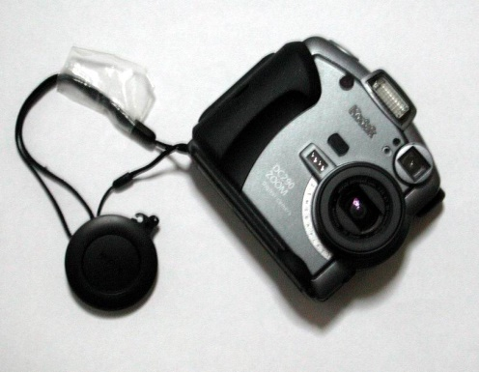
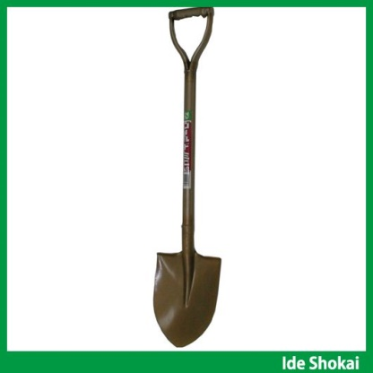
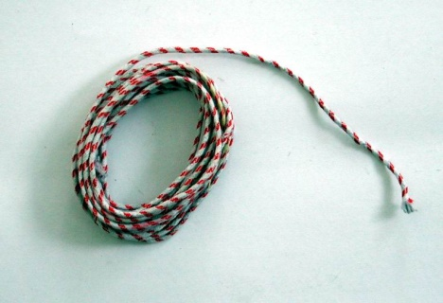
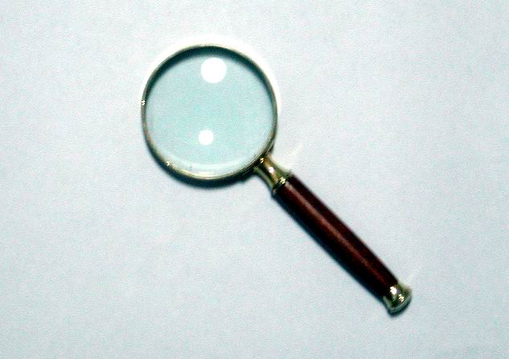
二、实验器材
植物生物学实验
1、标本夹
2、吸水纸（或旧报纸）
3、采集袋
4、枝剪
5、掘铲
6、采集标签，野外记录签
7、放大镜
8、相机等

Slide 4
二、实验器材
植物生物学实验
采集标签
采集人:
采集号:
地 点:
日 期:

Slide 5
二、实验器材
植物生物学实验
采集卡格式
采集号:
采集者:
地 点:
年 月 日

Slide 6
野外采集记录本格式
植物生物学实验
植物标本野外记录 中名
土名（别名）
拉丁名
地点
生境
海拔
习性（体态）
植物高 胸径
根 胸径
叶序
花
果
用途
采集人 采集号
日期 年 月 日

Slide 7
三、实验步骤
植物生物学实验
1、标本采集
草本植物的采集：尽量采集全株；较高的植物（1米以上）应把它折成“N”或“M”型压制；过粗过高的植物可分成三段采集，但务必将全草高度记录下来。
木本植物的采集：选取有花、果及其叶片完整的枝条剪下。
雌雄异株的植物应分别采集，分别编号，并注明两者关系；雌雄同株的植物应采齐两种花，放在同一标本上。
寄生植物应同寄主一起采集，并注明二者关系。

Slide 8
采集植物过程中的注意事项
植物生物学实验
（1）、野外采集应有现场记录。植物生长环境、形态特征，包括植物花、果等的颜色、形态是以后鉴定的重要依据，应详细记录。
（2）、记录本上的号码必须与标本上号牌的号码相一致；以防混淆。
（3）、采集标本时应注意保护资源，不可乱挖滥砍。
（4）、在山区采集标本时，应注意安全、防蛇、防野兽攻击等。

Slide 9
三、实验步骤
植物生物学实验
2、蜡叶标本的制作
（1）登记与修剪：把野外采回的标本进行逐号逐份的修剪，并在记录本上逐项记录。
i、疏花，疏果
ii、木本植物枝条的处理
（2）整理：在夹板上铺数层吸水纸，将标本平展在吸水纸上，使其形态自然和美观易压。
（3）压制干燥：将标本夹夹好、捆紧，放在通风处自然风干或使用烘箱快速烘干。若采用自然干燥法，前三天要每天更换吸水纸2-3次，直至样品完全干透为止。

Slide 10
压制过程中注意事项
植物生物学实验
1、叶片应平整，并应有正反两叶片。
2、落下的花、果要用纸袋装起，袋外写上该标本的采集号，与标本放在一起。果实或种子过大的，可以剖成2～3片。
3、多汁的块茎、根茎、鳞茎或多浆肥厚植物，可在开水中煮几分钟，再用5%乙醇侵泡1-2天，然后再压。
4、藤本或过长的草本植物可转折成“N’’或“M”形。
5、标本与标本之间应隔数层吸水纸。

Slide 11
三、实验步骤
植物生物学实验
3、消毒
方法1：
用升汞（HgCI₂）和95％的酒精配成20％～50％的升汞酒精溶液、先将消毒溶液放在大搪瓷盘中，将标本放入溶液中浸泡5分钟，然后将标本夹起，放在于吸水纸上吸干。
方法2：
用二硫化碳1磅（0.435kg）或敌敌畏，放在1.7m³容积的消毒柜中，标本放在下面，药物放在标本上方稍高处，将消毒柜封闭，让药物自行挥发而消毒。经两昼夜后，打开柜门，待毒气散尽即可取出标本。
这个步骤本次实验不做！

Slide 12
三、实验步骤
植物生物学实验
4、装帧
将标本放在适当的位置上。
用植物胶（或明胶、纸条、细线等）将标本固定于台纸上，定名标签贴在台纸右下角，将野外记录标签贴在台纸左上角。
压膜塑封（可选）
野外记录标签
鉴定定名标签

Slide 13
三、实验步骤
植物生物学实验
植物标本定名签格式
吉林大学生命科学学院植物标本室 采集号
科名
中文名
土名（别名）
拉丁名
用途
采集者
鉴定者
采集地
日期 年 月 日

Slide 14
三、实验步骤
植物生物学实验
5、保存
（1）将标本按一定的标准放入标本柜内。
（2）如作为重要资料永久保存，柜中可放入一些樟脑球防虫。整个标本室可用硫酰氟或溴代甲烷熏蒸消毒，但消毒要打开窗户通风数日方可进入。
（3）科的顺序可按照APGIII标准排置，科内按照属名的第一个字母的顺序存放，属内按种名第一个字母的顺序排列，以此类推。

Slide 15
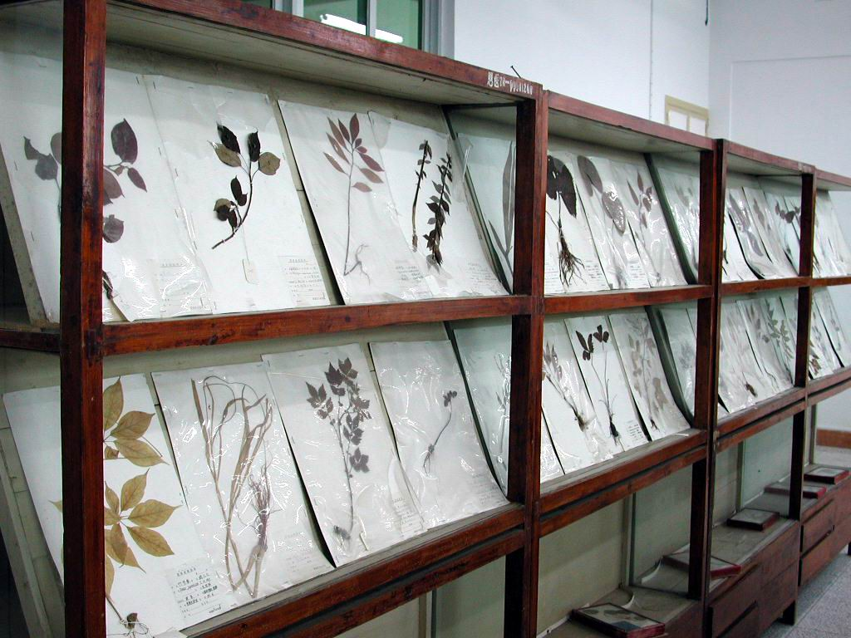

Slide 16
植物检索表的构成与类型
植物生物学实验
检索表
检索表是通过一系列的从两个相互对立的性状中选择一个相符的，放弃一个不符的方法，从而达到鉴定的目的。
类型
定距检索表：相对立的特征编为同样的号码，并且在左边同样的位置开始，每组性状编排时，向右退一格。

Slide 17
植物检索表的构成与类型
植物生物学实验
类型
平行式检索表：将成对特征紧临排列，并标示为相同的序号，每一种特征之后指向下一对特征的序号。不同序号的特征之间并不缩进。

Slide 18
植物检索表的构成与类型
植物生物学实验
类型
连续平行式检索表：连续平行式检索表将成对特征分列在检索表的不同位置，将具有相同特征的生物群在空间上临近排列，依照排列顺序为特征编号，每对特征会有两个不同的编号，需用括号标明，查阅检索表时若特征相互符合，则依顺序查阅下一条特征，若不符合则按照括号中注明的编号查阅另一组特征。

Slide 19
检索表的使用注意事项
植物生物学实验
对植物的各部分特征，特别是花的各部分构造，要做细致的解剖观察，因此，要鉴定的标本一定要完整，尤其是要有花、果。
要根据植物的特征从头按次序逐项往下查，决不能跳过一项去查下一项，因为这样极易发生错误。
要全面核对两项相对性状，如果第一项性状看上去已符合手头的标本，也应继续读完相对的另一项性状，因为有时后者更合适。
在核对了两项性状后仍不能做出选择或手头的标本上缺少检索表中要求的特征时，可分别从两方面检索，然后从所获的两个结果中，通过核对两个种的描述或图作出判断。
根据检索的结果，对照植物标本的形态特征是否和植物志或图鉴上的描述及图一致，如果全部符合，证明鉴定的结论是正确的，否则还需重新研究，直到完全正确为止。

